Slide 1

Carbon
Management

Slide 2

CARBON MANAGEMENT
Con una politica di carbon management gestisci le emissioni di CO₂ dell’azienda: dalla riduzione alla compensazione; in modo sicuro, certificato, verificabile e trasparente.
Un percorso di decarbonizzazione che include misurazione, rendicontazione e mitigazione delle emissioni attraverso crediti di carbonio certificati; un percorso efficiente ed efficace che conduce l’azienda alla neutralità carbonica.
STEP FONDAMENTALI
1
2
3
Calcolo scope 1 e 2
Analisi e valutazione scope 3
Calcolo impronta ghg di organizzazione anno n+1
4
5
Supporto certificazione studio
Piano di riduzione e mitigazione
CARBON MANAGEMENT

Slide 3

CARBON MANAGEMENT
FASE 1 | Calcolo Scope 1 e 2
PRINCIPALI STEP
    Kick-off (presentazione team e check list di raccolta dati per valutazione Scope 1 e 2)
  Raccolta dati
  Valutazione qualità del dato:
      Individuazione criticità
      Spunti di miglioramento per:
      Migliorare la qualità del dato;
      Tenere traccia dei flussi attualmente non monitorati
1
2
3
    Valorizzazione Scope 1 e 2
5
4
    Report e info grafica delle emissioni di Scope 1 e 2
    (esempio Alpitour)
CARBON MANAGEMENT

Slide 4

CARBON MANAGEMENT
FASE 1 | Calcolo Scope 1 e 2
MATERIALE NECESSARIO
  Fatture dei vettori energetici utilizzati in azienda (EE;CH4;GPL…)
  Schede carburanti – Km per autovettura
  Libretti F-GAS ove presenti impianti soggetti ad obbligatorietà
TEMPISTICHE
  60 GG
CARBON MANAGEMENT

Slide 5
CARBON MANAGEMENT
FASE 2 | Analisi e valutazione scope 3
PRINCIPALI STEP
1
2
  Presentazione check-list di raccolta dati customizzata in base al settore/attività della contraente per valutazione Scope 3
  Raccolta dati
  Valutazione qualità del dato:
      Individuazione criticità
      Spunti di miglioramento per:
      Migliorare la qualità del dato;
      Tenere traccia dei flussi attualmente non monitorati
3
4
  Report analisi Scope 3 (o redazione report di scope 1,2 e 3 ove possibile)
CARBON MANAGEMENT

Slide 6
CARBON MANAGEMENT
FASE 2 | Analisi e valutazione scope 3
MATERIALE NECESSARIO
(si indicano di seguito i dati comuni per i diversi settori)
Materie prime
(scheda prodotto - quantità - fornitore - mezzo di trasporto utilizzato - distanze - numero viaggi)
Materie ausiliari
(scheda prodotto - quantità - fornitore - mezzo di trasporto utilizzato - distanze - numero viaggi)
Consumi Acqua
(Bollette)
Produzione rifiuti
(MUD….)
Pendolarismo dei dipendenti
(QR-CODE tecno, analisi, ...)
Viaggi di business
(distanze aereo-treno, …)
Investimenti
(Libro cespiti, ammortamenti, …)
TEMPISTICHE
  120 GG
CARBON MANAGEMENT

Slide 7
CARBON MANAGEMENT
FASE 3 | Calcolo impronta GHG anno n+1
PRINCIPALI STEP
2
3
1
Raccolta dati in seguito alle indicazioni dell’anno
Valutazione qualità dei dati
Integrazione alla raccolta
Consegna check list raccolta dati per calcolo Scope 1,2 e 3
4
  Calcolo dello scope 1,2 e 3 in accordo al GHG protocol o ISO 14064
  Report dei risultati
5
6
CARBON MANAGEMENT

Slide 8
CARBON MANAGEMENT
FASE 3 | Calcolo impronta GHG anno n+1
MATERIALE NECESSARIO
  Evidenze di tutti i dati inseriti nello studio, affrontati e discussi nella FASE 1 e 2 del progetto
TEMPISTICHE
  120 GG
CARBON MANAGEMENT

Slide 9
CARBON MANAGEMENT
FASE 4 | Supporto iter di certificazione
PRINCIPALI STEP
1
Segnalazione enti di certificazione
(se richiesto dalla contraente)
Invio materiale all’auditor
Supporto in presenza o da remoto durante il processo di audit
2
3
CARBON MANAGEMENT

Slide 10



CARBON MANAGEMENT
FASE 4 | Supporto iter di certificazione
MATERIALE NECESSARIO
  Materiale raccolto/realizzato nella fase 3 del progetto
TEMPISTICHE
Stage 1
(Ente Terzo): Consegna del report
Stage 2
(Ente Terzo):
30 GG dopo consegna report e indicazione delle prime osservazioni
Chiusura osservazioni Stage 1 e 2:
15 GG da stage 2
Rilascio certificato
(Ente Terzo):
15/21 GG da chiusura osservazioni
CARBON MANAGEMENT

Slide 11
CARBON MANAGEMENT
FASE 5 | Percorso riduzione e mitigazione
PRINCIPALI STEP
1
Piano di riduzione pluriennale per Scope 1 e 2
2
  Analisi hot-spot Scope 3
3
Piano di compensazione pluriennale per Scope 1,2 e 3
4
Iscrizione ai SBTi
(se richiesto dal cliente)
CARBON MANAGEMENT

Slide 12
CARBON MANAGEMENT
FASE 5 | Percorso riduzione e mitigazione
MATERIALE NECESSARIO
  Studio di carbon footprint di organizzazione
TEMPISTICHE
  90 GG
CARBON MANAGEMENT

Slide 13

CARBON MANAGEMENT
GANTT di progetto
1° ANNO
2° ANNO (o 1° per clienti già pronti)
0 [gg]
t+60
t+120
t+180
0 [gg]
t+60
t+120
t+150
t+240
Fase 1
Fase 2
Fase 3
Fase 4
Fase 5
CARBON MANAGEMENT

Slide 14
CARBON MANAGEMENT
FASE 1 | Calcolo e valutazione scope 1 e 2
0 [gg]
t+30
t+60
Kick off
Raccolta dati
Validazione qualità del dato
Valorizzazione Scope 1 e 2
Report finale
CARBON MANAGEMENT

Slide 15
CARBON MANAGEMENT
FASE 2 | Analisi e valutazione scope 3
0 [gg]
t+30
t+60
t+90
t+120
Presentazione check list
Raccolta dati
Validazione qualità del dato
Relazione analisi Scope 3
Report Scope 1,2 e 3 (ove possibile)
CARBON MANAGEMENT

Slide 16
CARBON MANAGEMENT
FASE 3 | Calcolo impronta GHG anno n+1
0 [gg]
t+30
t+60
t+90
t+120
Consegna check list
Raccolta dati
Validazione qualità del dato
Integrazione Raccolta dati
Calcolo Scope 1,2 e 3
Report finale
CARBON MANAGEMENT

Slide 17
CARBON MANAGEMENT
FASE 4 | Supporto iter di certificazione
0 [gg]
t+30
Consegna report all’ente di certificazione
Indicazione delle prime osservazioni
Chiusura osservazioni
Rilascio certificato
CARBON MANAGEMENT

Slide 18
CARBON MANAGEMENT
FASE 5 | Percorso riduzione e mitigazione
0 [gg]
t+30
t+60
t+90
Piano di riduzione Scope 1 e 2
Analisi hot spot scope 3
Piano di compensazione Scope 1,2 e 3
Iscrizione ai SBTi
CARBON MANAGEMENT

Slide 19


DI ORGANIZZAZIONE

Slide 20
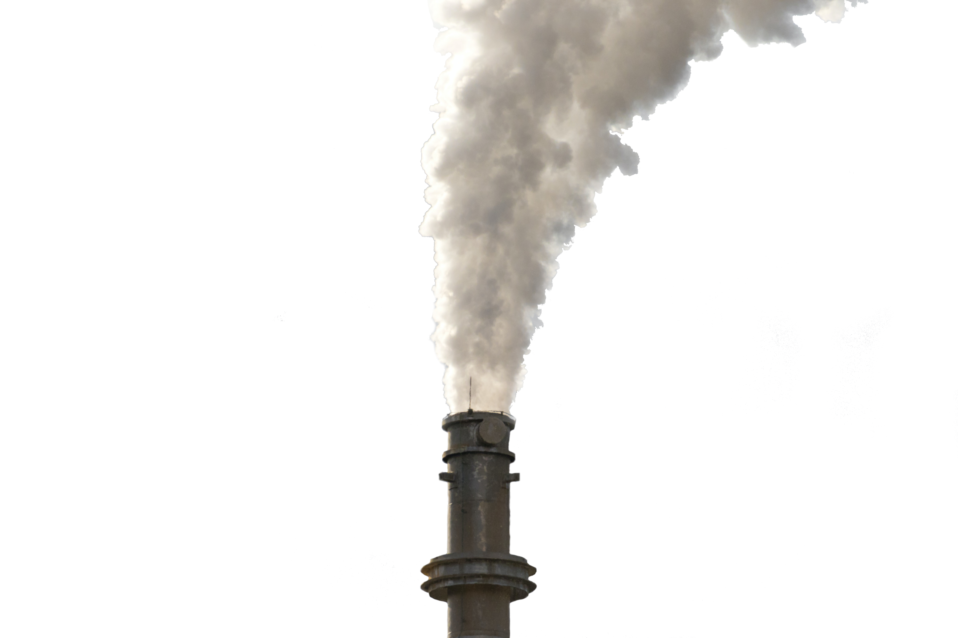





LA CFO
Cos’è la Carbon Footprint di Organizzazione?
Con l’espressione Carbon Footprint (Impronta climatica) si definisce un insieme di metodologie che permette di misurare l’impatto di un’attività sull’ambiente, esprimendolo in termini di quantità di emissioni di gas serra.
Definizione Dei confini organizzativi | Inventario Dei GHG | Quantificazione Emissioni e rimozioni | Reporting
I vantaggi della CFO ISO 14064
Individua attività di mitigazione e progetti sostenibili
Consente una Strategia di Carbon Footprint Offset
Individua hot spot e best practice
Supporta la strategia di Marketing e Comunicazione
Misura e certifica l’impronta di CO₂ dell’Organizzazione

Slide 21




GHG Protocol e UNI ISO 14064 - 12019
GHG PROTOCOL
SCOPE 1 Emissioni dirette di GHG provenienti da attività gestite e organizzate dalle installazioni presenti all’interno dei propri confini organizzativi, ad esempio le emissioni derivanti dalla combustione diretta di combustibili fossili o utilizzati per il rifornimento dei mezzi di trasporto; in questa voce rientrano anche le perdite di gas serra dagli impianti, ad esempio di condizionamento | SCOPE 2 Emissioni indirette di GHG derivanti dalla generazione di elettricità, calore e vapore importati e consumati dall’organizzazione; l’importatore è indirettamente responsabile per le emissioni generate dal fornitore per la produzione dell’energia richiesta | SCOPE 3 Emissioni derivanti dai prodotti e dai servizi utilizzati dall’organizzazione, quali ad esempio le emissioni generate dall’estrazione delle materie prime e relativi trasporti, dal trasporto dei prodotti e loro fine vita; nello scope 3 sono incluse anche le emissioni di GHG legate alla catena di approvvigionamento dei combustibili e dei GHG fuoriusciti dagli impianti del sito

Slide 22


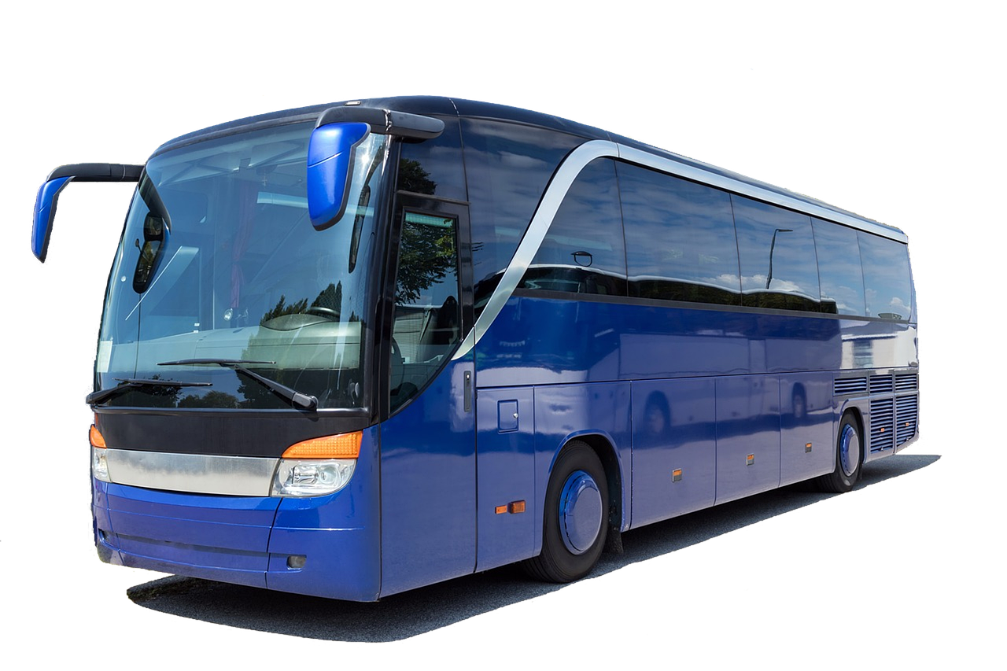
GHG Protocol e UNI ISO 14064 - 2019
UNI ISO 14064
La ISO 14064 è lo standard di riferimento per la quantificazione, il monitoraggio, la comunicazione e la verifica delle emissioni di gas serra prodotte da un’organizzazione.
CATEGORIA 1 Emissioni dirette di GHG – ovvero quelle provenienti dalle installazioni presenti all’interno del proprio confine organizzativo (impianti di combustione, cogeneratori, emissioni date dal processo produttivo) | CATEGORIA 2 Emissioni indirette da consumo energetico ovvero quelle derivanti dalla generazione di elettricità, calore e vapore importati e consumati all’interno dell’organizzazione | CATEGORIA 3 Emissioni indirette correlate ai trasporti
CATEGORIA 4 Emissioni indirette derivanti dai prodotti dell’organizzazione | CATEGORIA 5 Emissioni indirette associate all’utilizzo dei prodotti dell’organizzazione | CATEGORIA 6 Emissioni indirette prodotte da altre sorgenti

Slide 23

CASO STUDIO
  GHG PROTOCOL
UNI EN ISO 14064
CATEGORIA | VALORE DI EMISSIONE GHG location-based (t CO_{2, eq}) | % Emissione
CATEGORIA 1 | 113,2 | 1%
CATEGORIA 2 | 1363,7 | 6%
CATEGORIA 3 | 2094,4 | 9%
CATEGORIA 4 | 18790,7 | 84%
CATEGORIA 6 | 30,7 | 0,1%
Totale | 22392,6 | 100%
SCOPE | VALORE DI EMISSIONE GHG location-based (t CO2, eq) | % Emissione
SCOPE 1 | 113,2 | 1%
SCOPE 2 | 1363,7 | 6%
SCOPE 3 | 20915,8 | 93%
Totale | 22392,7 | 100%

Slide 24
I RISULTATI
Gas metano (30%)
Consumi gasolio logistica interna (24%)
Consumi carburante auto aziendali (44%)
Fgas (2%)
Trasporto e distribuzione a monte – materie prime (30%)
Trasporto e distribuzione a monte – prodotto finito (su strada) (56%)
Trasporto e distribuzione a monte – materie prime (via mare) (4%)
Trasporto e distribuzione a monte – rifiuti (1%)
Pendolarismo (10%)
Upstream combustibili (0,1%)
Upstream energia elettrica (3%)
Perdite di rete (1%)
Distanze percorse con autovetture aziendali (0,1%)
Acquisto materie prime (59%)
Acquisto imballaggi (1%)
Consumo acqua (0,01%)
Investimenti (36%)
Rifiuti (1%)

Slide 25
CATEGORIA Sottocategoria | VALORE DI EMISSIONE GHG location-based (t CO_{2, eq}) | % su tot. EMISSIONI location based | VALORE DI EMISSIONE GHG market-based (t CO_{2, eq})
CATEGORIA 1 1.1 Emissioni dirette da combustione stazionaria | 34,4 | 0,2% | 34,4
1.2 Emissioni dirette da combustione mobile | 76,9 | 0,3% | 76,9
1.4 Emissioni dirette fuggitive | 1,9 | 0,01% | 1,9
Valore totale categoria 1 | 113,2 | 0,5% | 113
CATEGORIA 2 2.1 Emissioni indirette da consumo di elettricità importata | 1.363,70 | 6% | 0
Valore totale categoria 2 | 1363,7 | 6% | 0
CATEGORIA 3 3.1.2 Emissioni Indirette Trasporto e distribuzione a monte Fornitura materiale di cancelleria e materie | 625,9 | 3% | 625,9
3.1.2 Emissioni Indirette Trasporto e distribuzione prodotti finiti | 1.254,40 | 6% | 1.254,40
3.1.2 Emissioni indirette Trasporto rifiuti | 12,5 | 0% | 12,5
3.2 Emissioni indirette Pendolarismo dei dipendenti | 201,5 | 1% | 201,5
Valore totale categoria 3 | 2094,4 | 9% | 2094,3
CATEGORIA 4 4.1 Emissioni riconducibili al ciclo di vita dei beni acquistati | 11.232,10 | 50% | 11.232,10
4.1 Emissioni riconducibili all'upstream dei combustibili delle categorie 1.1 e 1.2 | 32,1 | 0% | 32,1
4.1 Emissioni riconducibili all'upstream dell'energia elettrica | 482,9 | 2% | 0
4.1 Emissioni riconducibili alle perdite di rete | 110,8 | 0% | 0
4.2 Emissioni riconducibili al ciclo di vita dei beni materiali acquistati o acquisiti dall’organizzazione | 6.835,30 | 31% | 6.835,30
4.3 Emissioni Indirette dalla gestione dei rifiuti | 97,5 | 0% | 97,5
Valore totale categoria 4 | 18790,7 | 84% | 18197
CATEGORIA 6 6 Emissioni indirette da altre fonti | 30,7 | 0% | 30,7
Valore totale categoria 6 | 30,7 | 0% | 30,3
Tot. Emissioni GHG | 22392,58 | 1,0 | 20435,27
I RISULTATI
Lo studio di Carbon Footprint ha mostrato un valore di emissioni totali di pari a
22.392,58 tCO₂eq
con approccio location-based, ridotte a
20.435,27 tCO₂eq
(-9%) adottando un approccio market-based

Slide 26

AZIONI DI MITIGAZIONI E RIDUZIONE DELLE EMISSIONI
I risultati dello studio sulla Carbon Footprint consentono di individuare strategie di miglioramento e piani di azione per ridurre le emissioni di gas serra nell’ambito della catena di approvvigionamento dell’azienda.
Per ottimizzare lo studio si suggerisce di migliorare la qualità dei dati. Per la categoria 3 sarebbe opportuno analizzare ogni fornitore di servizi logistici in entrata e in uscita; nello specifico i viaggi effettuati, la tipologia di mezzo utilizzato e la sua alimentazione, il chilometraggio per ciascun percorso, la massa trasportata e il consumo di carburante.
CATEGORIA | DESCRIZIONE ATTIVITÀ
CATEGORIA 1 | Riduzione dei combustibili fossili utilizzati per il riscaldamento mediante sistemi elettrici o alimentati a bio-fuel dotati di certificazione rispetto ai requisiti di sostenibilità previsti dagli standard del settore Promozione dell’efficienza energetica sia per sistemi a combustione stazionaria (gas naturale) che mobile (carburante veicoli, ecc)
CATEGORIA 2 | Utilizzo di energia elettrica prodotta da fonti rinnovabili, incrementando ove possibile l’impianto fotovoltaico già presente Acquisto di energia elettrica mediante Power Purchase Agreement (PPAs) oppure Garanzie di Origine (GO)
CATEGORIA 3 | Preferire, ove possibile, trasporti via treno e/o nave
CATEGORIA 4 | Selezione di fornitori di materie prime dotati di Carbon Footprint di Prodotto (CFO) o EPD. In assenza di tali certificazioni, privilegiare prodotti ottenuti con materiale riciclato certificato, i cui fornitori sono utilizzatori di energia rinnovabile

Slide 27

800.128.047
www.tecnosrl.it
MILANO | LONDRA | NAPOLI

Slide 28

v
E NVIRONMENTAL
P RODUCT
D ECLARATION

Slide 29

ENVIRONMENTAL PRODUCT DECLARATION (EPD)
Dichiarazione ambientale di prodotto
La Dichiarazione ambientale di prodotto o Environmental Product Declaration (EPD) è uno schema di certificazione volontaria internazionale; un documento che fornisce informazioni dettagliate, oggettive e confrontabili sull’impatto ambientale di prodotti o servizi.
L'EPD segue lo standard UNI EN ISO 14025.
Nella valutazione dell’impatto, si considerano variabili come consumo energetico e di materie prime, emissioni atmosferiche, produzione di rifiuti e scarichi in corpi idrici.

Slide 30

ENVIRONMENTAL PRODUCT DECLARATION (EPD)
I vantaggi dell’EPD
Le aziende che hanno ottenuto la certificazione EPD ottengono molteplici vantaggi:
Differenziazione dei prodotti: l’impatto ambientale è comunicato in modo trasparente, univoco e certificato
Aumento delle opportunità di business: garantisce maggiore possibilità di partecipazione a gare d’appalto green
Certificazione della percentuale di materia riciclata: i materiali impiegati in accordo con i CAM (criteri Ambientali Minimi) consentono l’accesso al superbonus 110%
Conformità: i prodotti certificati risultano conformi alla fornitura richiesta dalle maggiori multinazionali
Valorizzazione dei brand: rappresenta un potente strumento di marketing
Espansione sul mercato: i clienti sono sempre più orientati verso scelte d’acquisto consapevoli e sostenibili

Slide 31

ENVIRONMENTAL PRODUCT DECLARATION (EPD)
Il percorso della dichiarazione ambientale di prodotto
Le aziende che vogliono ottenere la certificazione EPD devono seguire un iter specifico:
Verifica delle Regole di Categoria di Prodotto (PCR) per il tipo di bene che si vuole certificare
Redazione della dichiarazione ambientale di prodotto
Verifica e convalida di un soggetto terzo indipendente dei documenti
1
3
5
Redazione dello studio LCA del prodotto (UNI ISO 14044)
Produzione di un rapporto descrittivo sullo studio LCA effettuato
Registrazione e pubblicazione dell’EPD presso il Program Operator (UNI ISO 14025)
2
4
6
1. Verifica delle Regole di Categoria di Prodotto (PCR) per il tipo di bene che si vuole certificare | 2. Redazione dello studio LCA del prodotto (UNI ISO 14044) | 3. Redazione della dichiarazione ambientale di prodotto
4. Produzione di un rapporto descrittivo sullo studio LCA effettuato | 5. Verifica e convalida di un soggetto terzo indipendente dei documenti | 6. Registrazione e pubblicazione dell’EPD presso il Program Operator (UNI ISO 14025)

Slide 32







LCA – LIFE CYCLE ASSESSMENT
EXTRACTION
Il Life Cycle Assessment (LCA) è una metodologia analitica e sistematica che valuta l'impronta ambientale di un prodotto o di un servizio lungo il suo intero ciclo di vita.
Il calcolo spazia dalle fasi di estrazione delle materie prime costituenti il prodotto alla sua produzione, distribuzione, uso e dismissione finale, restituendo i valori di impatto ambientali associati al suo ciclo di vita.
WASTE
PRODUCTION
LIFE CYCLE ASSESSMENT
USE
PACKAGING
AND TRANSPORT

Slide 33
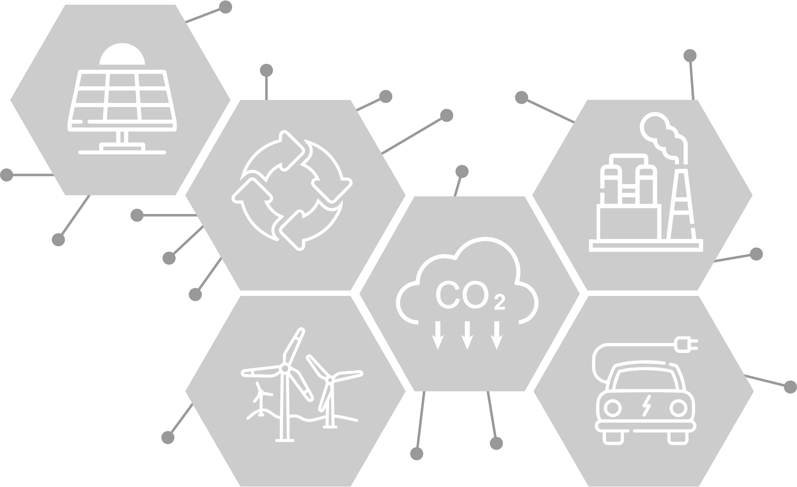




ENVIRONMENTAL PRODUCT DECLARATION (EPD)
Sostenibilità: le tappe di una storia
L’EPD fa parte di un percorso più ampio volto al raggiungimento della Carbon Neutrality.
ISO 14064 - Carbon Footprint di Organizzazione: con la CFO l’organizzazione calcola la propria impronta di carbonio, si impegna per ridurla comunicando a clienti, competitor e fornitori l’entità delle proprie emissioni di CO₂.
Carbon Management: è il percorso virtuoso con cui accompagniamo le aziende verso la neutralità climatica: individuiamo e sviluppiamo attività di efficientamento energetico, di riduzione e mitigazione delle emissioni di CO₂.
Chi ottiene la certificazione può esporre il logo ufficiale EPD

Slide 34
800.128.047
www.tecnosrl.it
MILANO | LONDRA | NAPOLI

